Slide 1


Социальная адаптация детей младшего дошкольного возраста в условиях ДОУ
МАДОУ детский сад №5
«ПИН и ГВИН»
Воспитатель I квалификационной категории Галеева Г.Р.

Slide 2
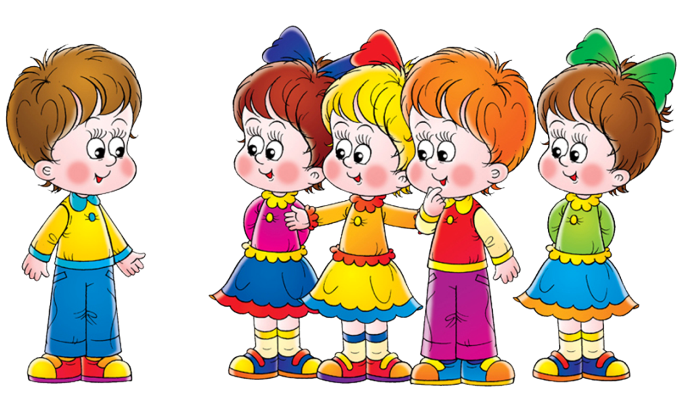
Адаптация - это привыкание человека к новым обстоятельствам и новой обстановке
Социальная адаптация – это вхождение ребенка в коллектив сверстников (социальную группу), принятие норм, правил поведения существующие в обществе, приспособление к условиям пребывания в процессе которого формируется самосознание и ролевое поведение, способность к самоконтролю, самообслуживанию, адекватных связей с окружающими.

Slide 3


Социализация - процесс и результат усвоения ребёнком социального опыта. В результате социализации ребёнок становится культурным, образованным и воспитанным человеком.
Результат социализации в дошкольном возрасте – готовность к школе.

Slide 4
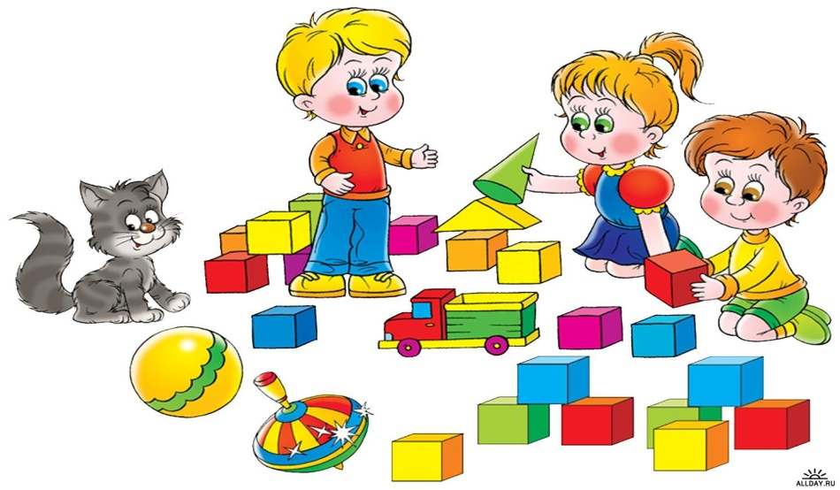
Младший дошкольный возраст.
Критерии социальной адаптации возраста к условиям ДОУ
поведенческие реакции
уровень нервно - психического развития
заболеваемость и течение болезни
главные антропометрические показатели физического развития (рост, вес)

Slide 5
Степень тяжести прохождения социальной адаптации к детскому саду у младших дошкольников
1. Легкая адаптация:
временное нарушение сна
временное нарушение аппетита
неадекватные эмоциональные реакции (капризы, замкнутость, агрессия и т.д.)
характер взаимоотношений со взрослыми и двигательная активность практически не изменяются
функциональные нарушения практически не выражены, нормализуются за 2-4 недели, заболеваний не возникает.

Slide 6
2. Средняя адаптация: все нарушения выражены более и длительно (20-40 дней).
3. Тяжелая адаптация (от 2 до 6 месяцев) сопровождается грубым нарушением всех проявлений и реакций ребенка.
4. Очень тяжелая адаптация: около полугода и более.

Slide 7
Факторы социальной адаптации
Факторы | Первые признаки того, что ребенок адаптировался
эмоциональное состояние ребенка | нормальное эмоциональное состояние
социальные контакты ребенка | охотное общение с другими детьми, адекватная реакция на любое предложение воспитателя
послеполуденный сон | спокойный сон
аппетит ребенка | хороший аппетит

Slide 8
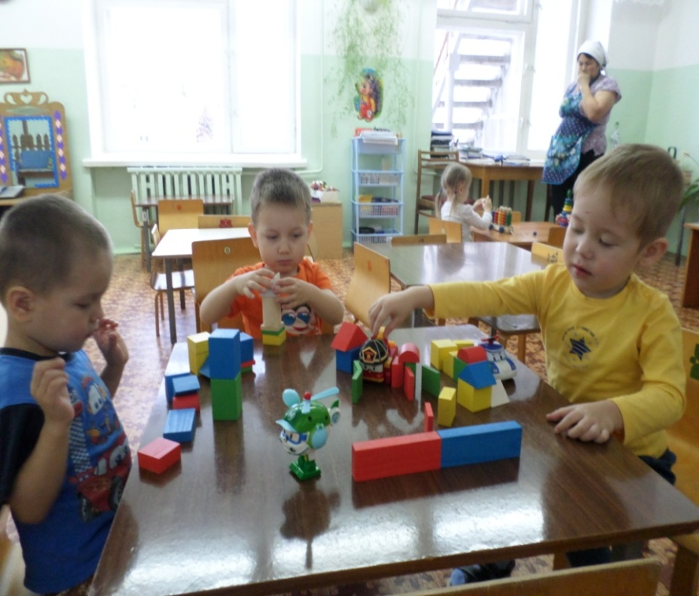
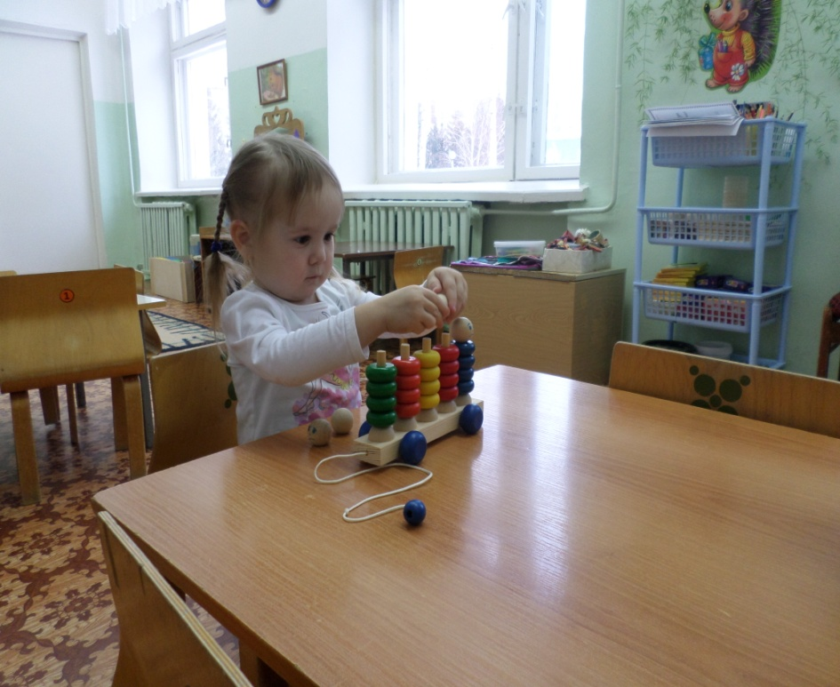
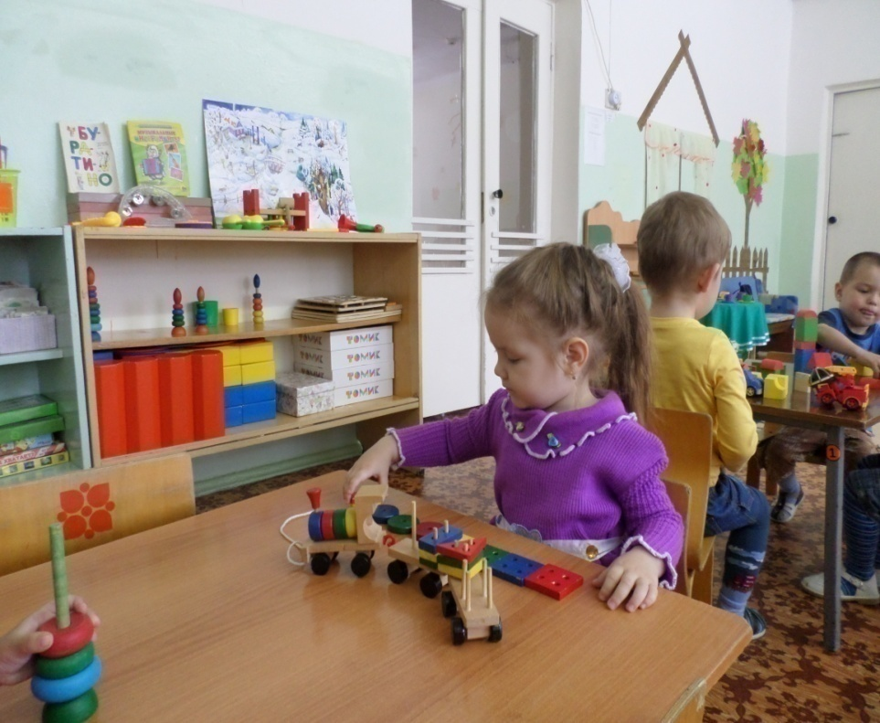
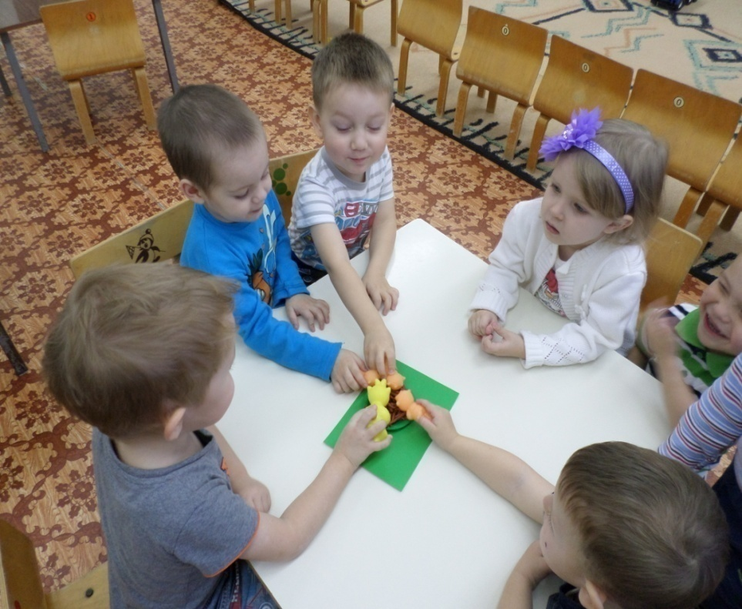

Slide 9
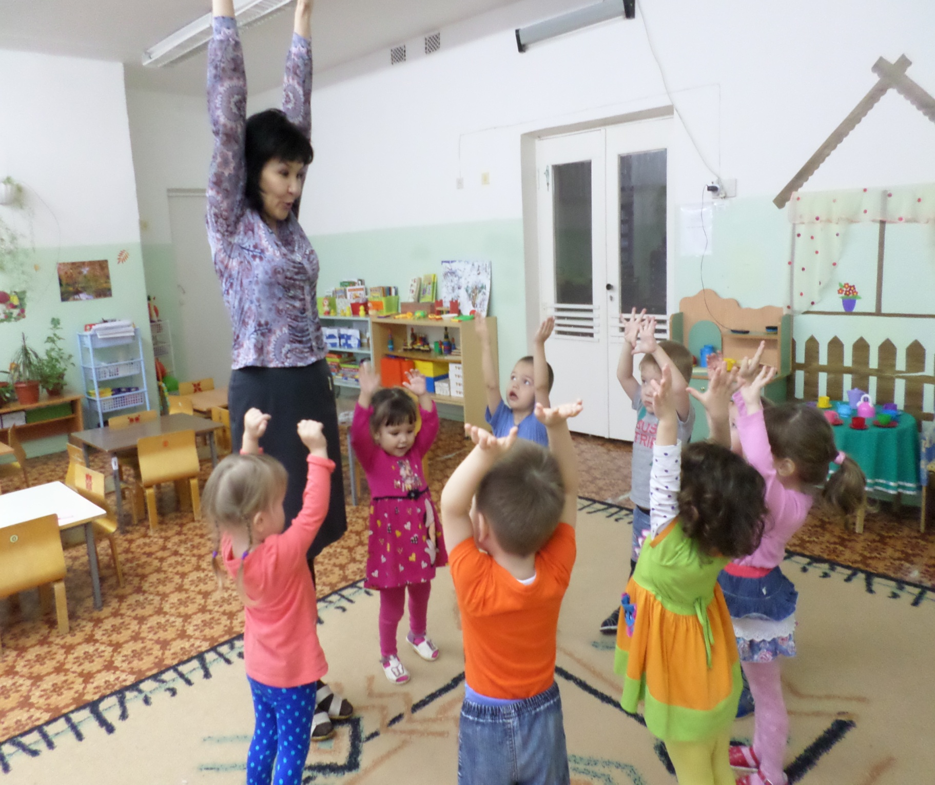

Slide 10
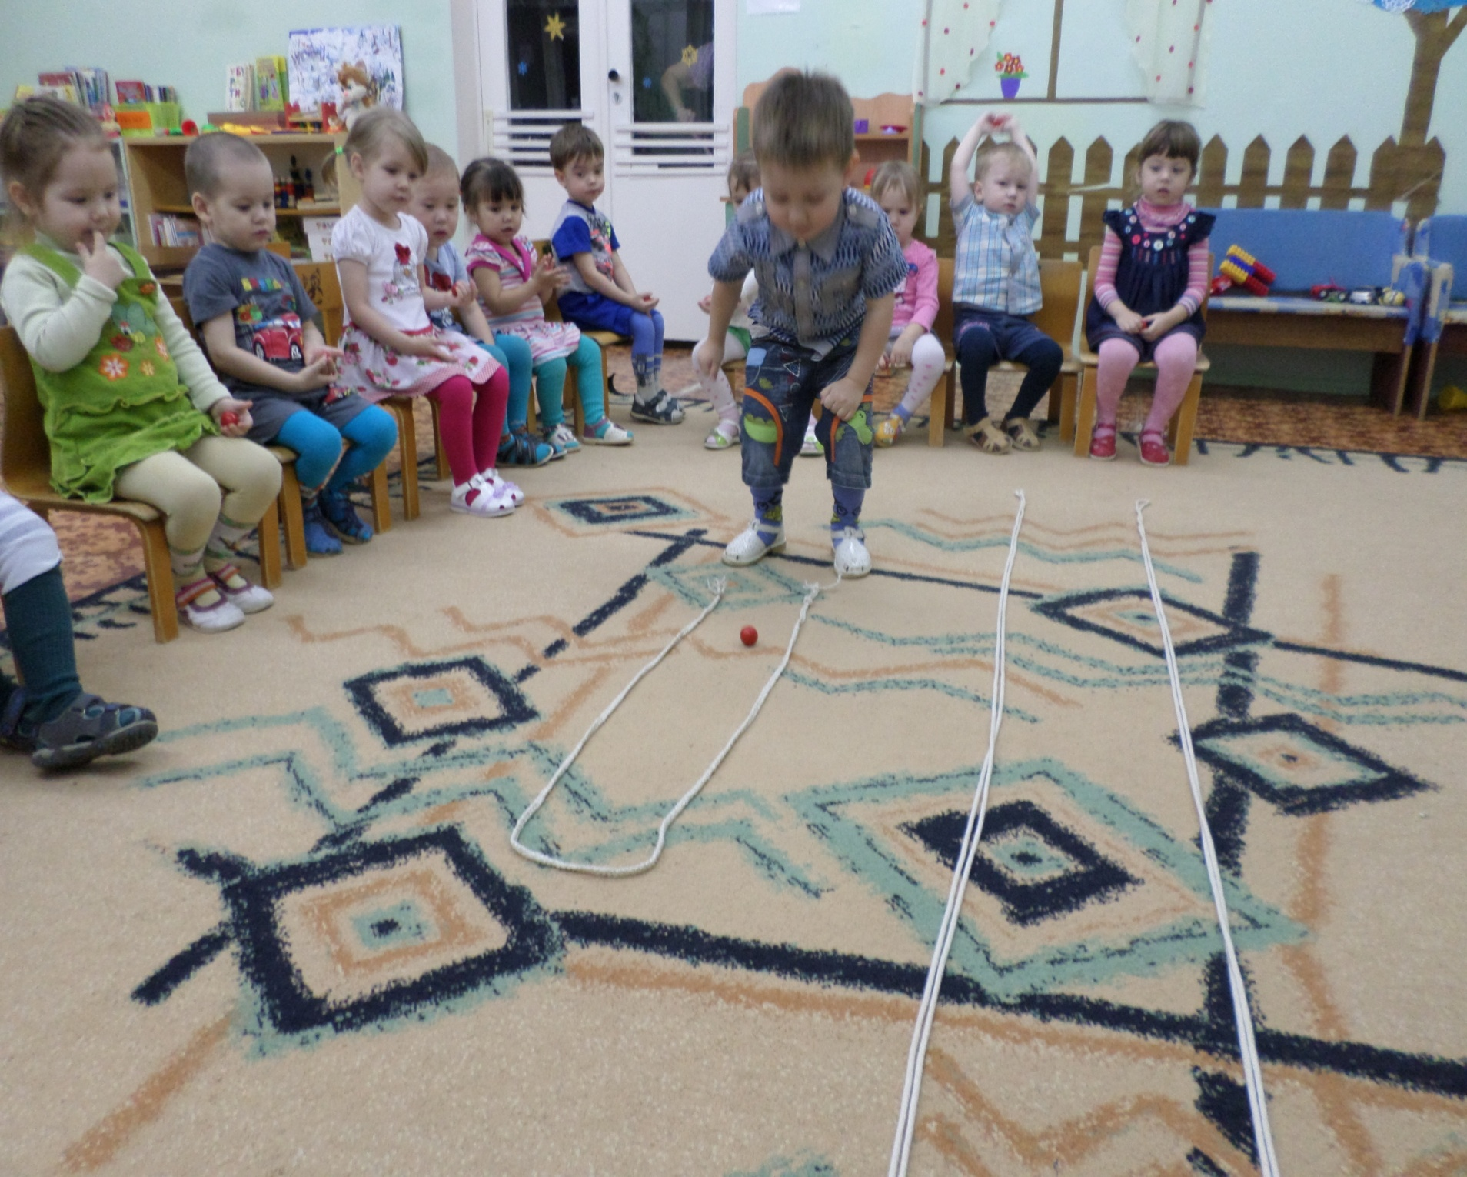

Slide 11
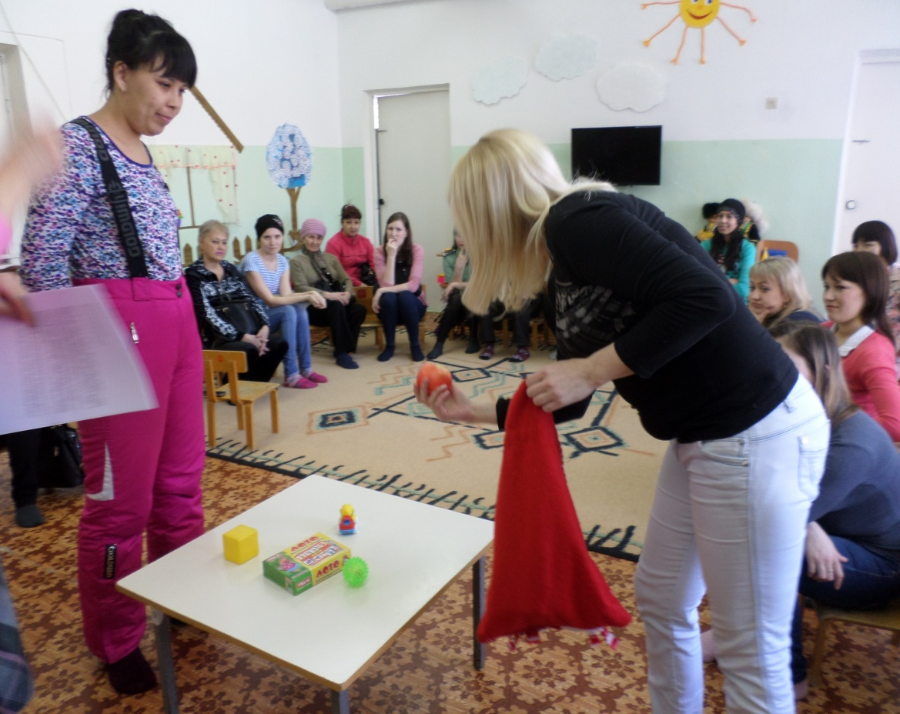
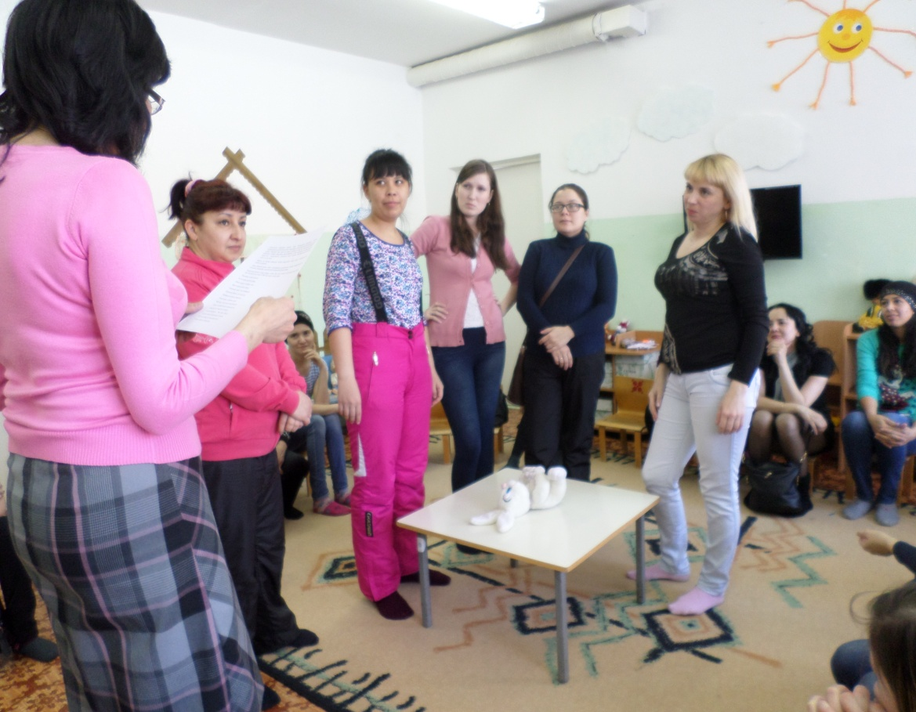
Родительское собрание
«Воспитание дружеских отношений в игре»»

Slide 12
СПИСОК ИСПОЛЬЗОВАННОЙ ЛИТЕРАТУРЫ
1. Ефимкина Р. П. Детская психология. Методические указания. - Новосибирск: Научно-учебный центр НГУ, 2000. - 47 с.
2. Кураев Г.А., Пожарская Е.Н. Возрастная психология: Курс лекций. -
3. Морозов А.В. Проблемы социально-психологической адаптации. URL: http://www.bestreferat.ru/referat-283.html.
4. Немов Р.С. Психология. Учеб. для студентов высш. Пед. учеб. заведений. В 2кн. Кн.1 общие основы психологии.- М.: Просвещение: Владос, 1994.-576
5. Реан А.А., Кудашев А.Р., Баранов А.А. Психология адаптации личности. СПб.: Прайм-ЕВРОЗНАК, 2008. 479 с.
6. Рубцов В.В. Организация и развитие совместных действий у детей в процессе обучения. - М.: Педагогика, 2007. -с. 34

Slide 13

Спасибо за внимание!

